Slide 1
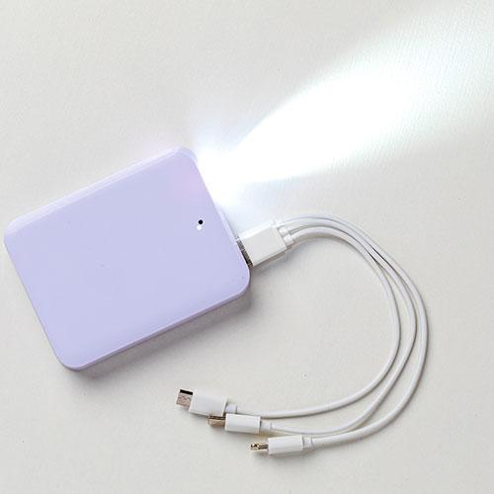
【提案書】
ライトde充電器
単3電池4本でスマートフォンの充電が可能な充電器。TypeC、Lightning、NICROUSBの3種に対応しております。またライトとしても利用可能なため緊急時などにも便利です。
特徴
納期
納期スペース
仕様
素材 : ABS他
サイズ : 67ｘ87ｘ17mm
重量 : 54g
包装 : 化粧箱入り
お見積
お見積りスペース

